Slide 1
Молекулярные механизмы канцерогенеза
Федеральное государственное бюджетное образовательное учреждение
высшего образования "Красноярский государственный медицинский университет имени профессора В.Ф. Войно-Ясенецкого"
Министерства здравоохранения Российской Федерации
Фармацевтический колледж
Разработал: Перфильева Г.В.

Slide 2
План лекции:
1. Определение и сущность канцерогенеза.
2. Стадии канцерогенеза
2.1. Стадия инициации
2.2. Стадия промоции.
2.3. Прогрессия опухоли – инвазия и метастазирование.
3. Молекулярно-генетические аспекты злокачественного перерождения клетки

Slide 3
Как причина смерти населения рак занимает второе место после сердечнососудистых болезней.
Существует более 100 видов рака, хотя пять из них: рак легкого, молочной железы, толстой кишки, предстательной железы и матки – составляют более 50% от всех впервые диагностируемых случаев.
Рак представляет собой совокупность генных болезней, характеризующихся неконтролируемой клеточной пролиферацией.
Доказано, что нарушения, ответственные за развитие опухолей, происходят на уровне ДНК.

Slide 4
Канцерогенез – комплексный многоступенчатый процесс, включающий изменения не менее чем в 10 генетических факторах, каждый из которых является скоростьлимитирующим.
В организме носителя каждая стадия процесса представляет собой физиологический барьер, который должен быть преодолен клеткой, прогрессирующей в сторону злокачественная трансформация.

Slide 5
Малигниза́ция — приобретение клетками нормальной или патологически изменённой ткани организма свойств злокачественной опухоли.
В основе малигнизации лежат нарушения процессов дифференцировки и пролиферации клеток. Существование множественности барьеров указывает на то, что малигнизация – явление редкое.

Slide 6
В организме человека 1015 клеток.
В течение жизни происходит их обновление в объеме, равном 10 объемам человеческого тела.
Тонкая сбалансированность процессов пролиферации, дифференцировки и апоптоза позволяет поддерживать нормальное развитие и функционирование всех органов и тканей.
Пролиферация обеспечивает воспроизведение клеток, дифференцировка – приобретение ими индивидуальных черт и способности к специализированным видам деятельности, а апоптоз – разрушение старых и поврежденных клеток.

Slide 7
Злокачественное перерождение нормальных клеток является относительно длительным процессом, измеряющимся годами.
Приобретение нормоцитом измененных характеристик, которые являются свойствами раковых клеток, определяют как трансформация. Трансформация клеток в раковые является результатом структурных изменений в специфических генах, кодирующих белки, принимающие участие в регуляции роста, деления и гибели клеток.
Клетку, обладающую отдельными измененными характеристиками, называют трансформированной клеткой.

Slide 8
Стадии канцерогенеза
1. инициация – образование трансформированной клетки;
2. промоция опухоли;
3. прогрессия опухоли;

Slide 9
На стадии инициации происходит образование трансформированной клетки.
Факторы, которые оказывают инициируюшиее воздействие, называются канцерогены, к ним относятся:
- факторы физической природы - ультрафиолетовое и радиационное излучения;
- факторы химической природы - ряд ароматических и линейных углеводородов (бензопирен, хлороформ), нитрозосоединений (N-нитрозодиметиламин, N-нитрозометилмочевина), некоторые металлы и металлоиды (мышьяк, никель, свинец и др.);
- факторы биологической природы- вирусы (ДНК-содержащие вирусы папилломы, гепатитов В и С, Эпштейна-Барр, РНК-содержащпе вирусы клеточного лейкоза человека I и II типов).

Slide 10
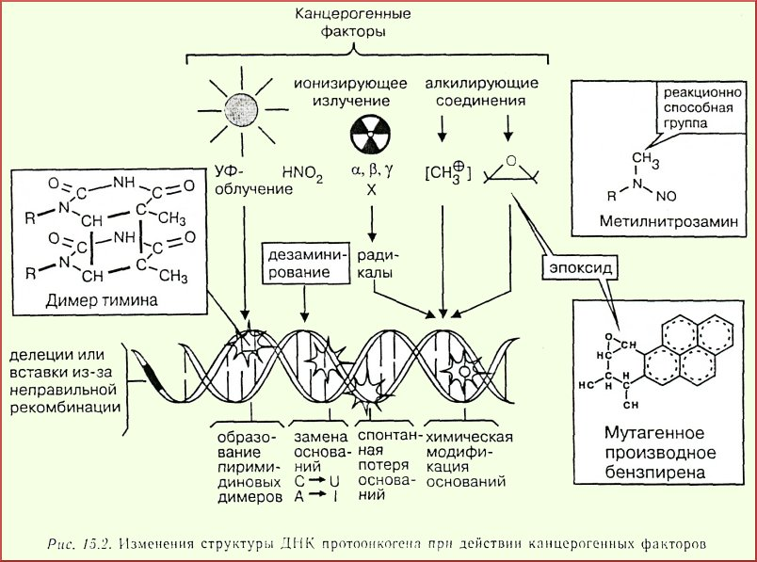

Slide 11
Нормальные клетки человека имеют ограниченное количество клеточных удвоений, получившее название лимита Хейфлика - нормоциты совершают 55 клеточных удвоений, после чего перестают делиться.
Совершив последний цикл деления, нормальные клетки останавливаются в фазе G, клеточного цикла и утрачивают способность к дальнейшему движению по клеточному циклу.
Гибель нормальных клеток в этих условиях происходит по механизму апоптоза.
Цикл апоптотических изменений проходит в течение часа. В последующем апоптозные тельца захватываются и катаболизируются тканевыми макрофагами.

Slide 12
Сформировавшаяся при действии канцерогена трансформированная клетка в отличие от нормоцита обладает наследуемым свойством - иммортальностью - способностью к неограниченному числу удвоений.
Иммортализация клетки приводит к аномальному накоплению ее потомков, что проявляется гиперплазией ткани - образуется доброкачественная опухоль, которая, может достигать массы в десять и более килограммов, не нарушая общего метаболизма и не приводя организм к гибели. Следовательно, помимо обретения свойства иммортализации трансформированной клетке необходимо формирование дополнительных характеристик, определяющих ее злокачественность.

Slide 13
2. Стадия промоции.
Озлокачествление трансформированной клетки требует постоянного, длительного действия определенных веществ, которые получили название промоторов.
Промоторами являются некоторые представители физиологических биорегуляторов различных классов:
- ростовые факторы, цитокины, гормоны эстрогенной и андрогенной природы:
- компоненты кротонового масла - форболовые эфиры.
Соединения, обладающие только промоторной активностью, не вызывают трансформации нормоцитов, но индуцируют формирование злокачественных свойств у трансформированных клеток.

Slide 14
Вещества, обладающие как трансформирующим действием на клетки, так и активностью промотора (бензпирен) называются полными канцерогенами.
В результате действия промотора возникает:
- разобщение межклеточных и матрикс-клеточных контактов;
- стимуляция митотической активности клеток;
- ингибирование апоптоза.
Процесс озлокачествления сопровождается формированием у трансформированной клетки следующих свойств:
- утраты контактного ингибирования митотической активности;
- неконтролируемой организмом пролиферации;
- автономности существования;
- локомоторной активности:
- способности стимулировать ангиогенез.

Slide 15
Сформировавшаяся на стадии промоции неопластическая клетка не нуждается в действии промотора и не является частью единого организма, она вступает с ним в конкурентные взаимоотношения.
Из нее образуется опухоль, которая ведет себя как отдельный паразитический организм, способный эволюционировать в соответствии с законами дарвиновского отбора

Slide 16
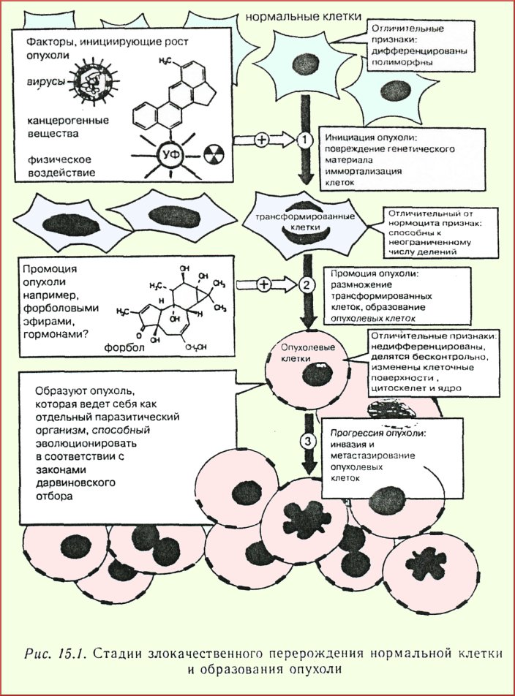

Slide 17
3. Прогрессия опухоли – инвазия и метастазирование.
Клетки опухолевого клона оказывают выраженное иммунодепрессивное действие, обладая при этом иммунной толерантностью, - способностью "ускальзывать" от воздействия эффекторов иммунной системы хозяина.
Проявлением паразитических проявлений неопластических клеток является их диффузное прорастание в структуре собственной ткани - инвазивный рост; и за ее пределами - метастазирование.
Инвазивный рост и метастазнрование являются процессами, определяющими базовое содержание стадии прогрессии при опухолевом росте.

Slide 18
По морфологическим признакам раковая клетка напоминает эмбриональную, утрачивая признаки дифференцировки и сходства с клетками ткани, из которых она произошла.
Метаболизм клеток опухолевого клона при их суммарной массе в несколько граммов негативно сказывается на общем обмене веществ, расстройства которого в итоге приводят организм к гибели.

Slide 19
Молекулярно-генетические аспекты злокачественного перерождения клетки
Нормальный ген, изменения нуклеотидной последовательности которого или его цитогенетическая аномалия приводят к формированию фенотипа злокачественной клетки, стали называть протоонкогеном.
Протоонкоген называют онкогеном, если его цитогенетическая аномалия, мутация или устойчивое деметилирование промоторной области приводят к появлению у нормоцита измененных характеристик, являющихся свойствами раковых клеток.

Slide 21
Образование онкогенов становится возможным при снижении или инактивации продуктов группы генов, определяемых как опухолевые супрессоры или антионкогены.
Опухолевые супрессоры или антионкогены - это гены, дефекты которых значительно увеличивает вероятность возникновения раковых клеток вследствие цитогенетической и хромосомной нестабильности, а восстановление активности приводит к депрессии митотической активности клеток опухолевого клона.

Slide 22
Цитогенетические аномалии, вызывающие активацию прото- и антионкогена, могут быть в форме:
- транслокации - перестройки хромосом, при которой часть одной хромосомы отрывается, а затем присоединяется к другой хромосоме.
- амплификации - образование дополнительных копий хромосомных последовательностей, обнаруживаемых в хромосомной или внехромосомной ДНК.
- делеции хромосом - удаление части ДНК хромосомы, при этом области, фланкирующие удаленные участки, соединяются.

Slide 23
Изменения структуры ДНК прото- и антионкогена могут быть в форме внутригенных и промоторных мутаций, делеций части гена, вставок.
Особым вариантом онкогенной модификации прото- и антионкогенов является аберрантное метилирование – это нарушение физиологического профиля энзиматического метилирования регуляторных последовательностей ДНК прото- и антионкогенов.
Следствием является стабильная избыточная или недостаточная активность гена, сопоставимая с наличием в нем "физической" мутации - подобный тип онкогенной модификации получил название эпамутации.

Slide 24
Мутации - являются неотъемлемыми составляющими процесса хромосомной и генетической нестабильности, который в физиологических рамках отражает активность генетического уровня адаптивных реакций к действию неблагоприятных факторов среды. Негативным проявлением генетической и хромосомной нестабильности, в числе прочего, является онкогенная модификация протоонкогенов.
Ключевая роль онкогенов и их продуктов в формировании фенотипа злокачественной клетки обусловлена функциями, которые выполняют продукты протоонкогенов, обеспечивая структурно-метаболическое и функциональное единство всех клеток организма, адекватное их месту, времени и условиям среды.

